Slide 1
区块练 7 树与二叉树
第二部分
重点小题篇
（核心考向：二叉树的概念与性质、二叉树的建立、二叉树的遍历）

Slide 2
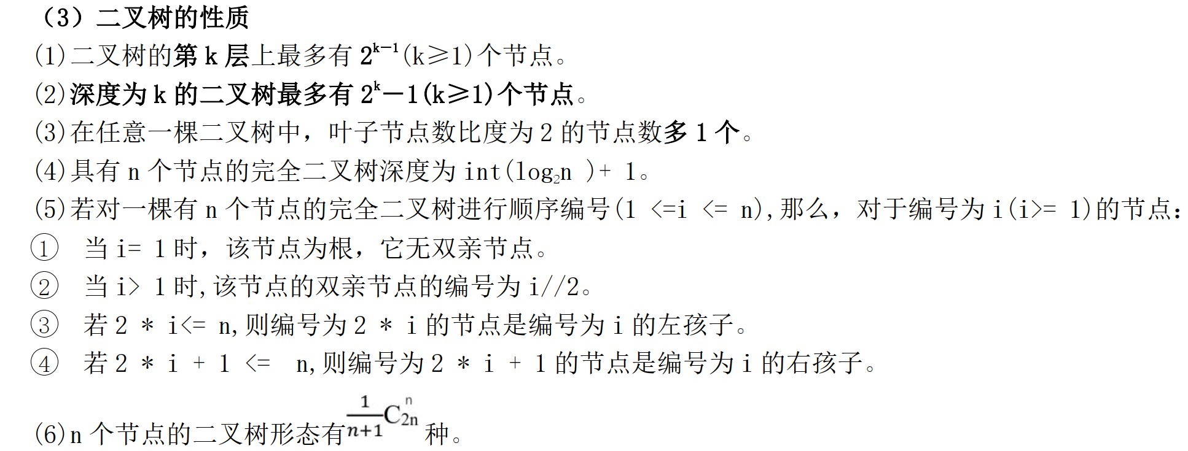

Slide 3
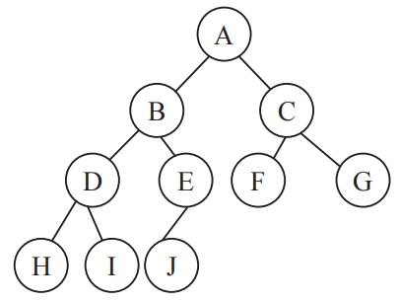
﻿1.某完全二叉树包含10个节点，其中一个节点在前序遍历序列中位置序号为6（位置序号从1开始编号），则该节点在后序遍历序列中位置序号为 （ ）
A.3 B.4 C.5 D.6
C
√
根据题目描述画出如图所示的完全二叉树，其前序遍历序列为ABDHIEJCFG，序号为6的节点是E，其后序遍历序列为HIDJEBFGCA，节点E的位置序号为5。

Slide 4
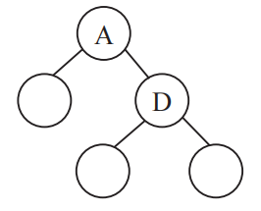
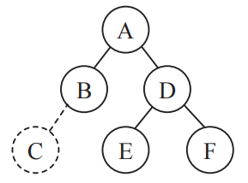
2.[2026天域名校协作体]某二叉树的部分结构如图所示，其前序遍历结果为ABCDEF，下列说法正确的是 （ ）
A.该二叉树的深度可能是4
B.该二叉树的叶子节点数可能是2
C.该二叉树可能是完全二叉树
D.该二叉树的后序遍历一定是CBEFDA
D
√
根据前序遍历结果ABCDEF和已知的部分结构可知，节点A是根节点，节点BC是左子树，节点DEF是右子树，可画出如图所示的二叉树结构图。该二叉树的深度只有3，叶子节点数是3个。该二叉树不可能是完全二叉树。节点C可能是节点B的左孩子或右孩子，无论如何，其后序遍历结果都是CBEFDA。

Slide 5
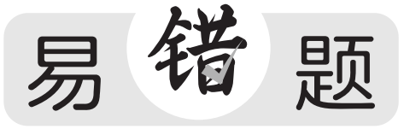
3. 某二叉树的中序遍历结果为ABCD，其任意节点的度为0或1，则下列关于该二叉树的说法，正确的是 （ ）
A.该二叉树有3层
B.该二叉树可能有4种形态
C.节点A不可能是叶子节点
D.该二叉树只有一个叶子节点
D
√
已知该二叉树的中序遍历结果为ABCD，每个节点的度为0或1，所以该树的结构是链式的（即线性的），层数等于节点数，因此该二叉树有4层。考虑节点的排列方式，有8种形态（根节点分别为A和D）。若节点D作为根节点，则A可能为叶子节点。

Slide 6
4.若一棵完全二叉树共有30个叶子节点，则这棵二叉树的节点数为 （ ）
A.58或59 B.59或60
C.60或61 D.61或62
B
√
若一棵完全二叉树共有30个叶子节点，则度为2的节点有29个。完全二叉树中度为1的节点数只可能是0个或1个，故该完全二叉树的节点数为59或60。

Slide 7
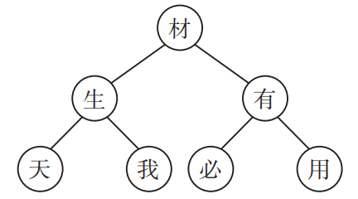
5.某完全二叉树的中序遍历结果为“天生我材必有用”，则其前序遍历结果为 （ ）
A.天生我材必有用
B.天我生必用有材
C.材生天我有必用
D.材生有天我必用
C
√
根据完全二叉树的中序遍历结果，可画出如图所示的完全二叉树，故该二叉树的前序遍历结果为“材生天我有必用”。

Slide 8
6. 某深度为3的二叉树的中序遍历结果为ABCD，则其前序遍历结果不可能是（ ）
A.ABCD B.DBAC
C.CBAD D.ACBD
A
√
若二叉树的前序遍历结果与中序遍历结果相同，则该二叉树没有左子树，深度为4，故不可能。

Slide 9
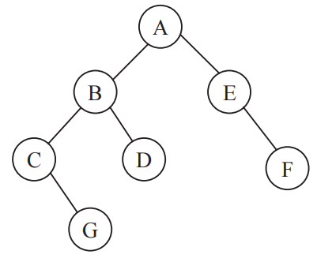
7.[2026金华十校联考]二叉树的逆前序遍历是指按根节点、右子树、左子树顺序进行遍历，则如图所示二叉树的逆前序遍历结果是 （ ）
A.ABCDEFG B.CGBDAEF
C.AEFBCGD D.AEFBDCG
D
√
首先遍历根节点A，再遍历A的右子树EF：E为右子树的根节点，F为E的右子树。最后遍历A的左子树BCDG：B为左子树的根节点，D为B的右子树，CG为B的左子树；C为B的左子树的根节点，G为C的右子树。因此该二叉树的逆前序遍历结果是AEFBDCG。

Slide 10
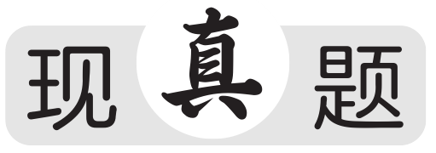
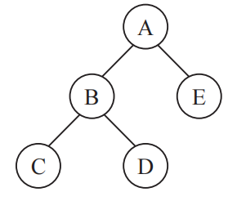
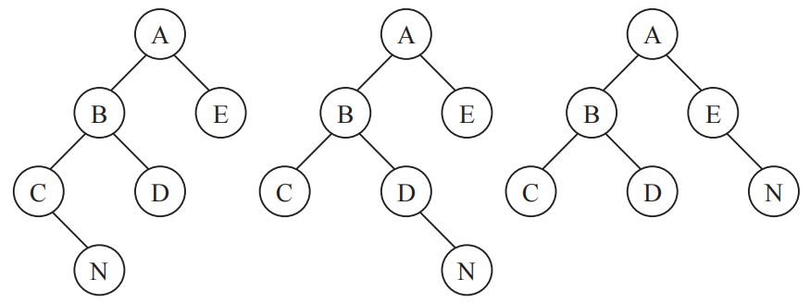
8. 某二叉树如图所示，若其中的一个叶子节点增加右子树（仅包含节点N），则新二叉树的中序遍历结果不可能是 （ ）
A.CNBDAE B.CBDNAE
C.CBDAEN D.NCBDAE
D
√
在该二叉树的叶子节点增加右子树N，可能的二叉树如图所示，对应的中序遍历结果是CNBDAE、CBDNAE、CBDAEN。

Slide 11
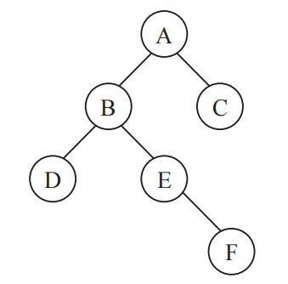
9.[2026浙江Z20名校联盟]某二叉树如图所示，每一个节点在中序遍历中都有一个位置序号。若删除叶子节点F，则下列选项中的节点，在中序遍历中的位置序号相比删除前发生变化的是 （ ）
A.节点A B.节点B
C.节点D D.节点E
A
√
中序遍历顺序为左-根-右。删除节点F前，中序遍历为：DBEFAC。删除节点F后，中序遍历为：DBEAC。节点位置序号发生变化的是A和C。

Slide 12
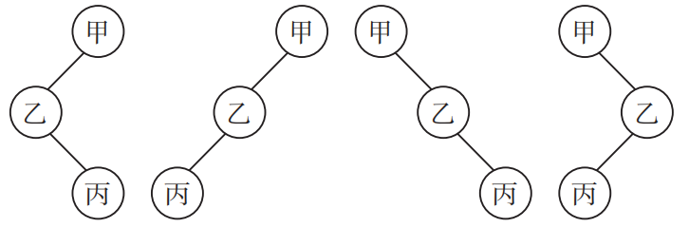
10.某二叉树有3个节点，其前序遍历结果为甲乙丙，后序遍历结果为丙乙甲，则其中序遍历结果不可能是 （ ）
A.乙丙甲 B.丙乙甲
C.甲乙丙 D.乙甲丙
D
√
已知前序遍历结果和后序遍历结果，故甲为根节点，该二叉树可能的情况如图所示，中序遍历结果分别为乙丙甲、丙乙甲、甲乙丙、甲丙乙。

Slide 13
11.某二叉树的中序遍历结果是abcdef，且节点d和f是兄弟节点，则其后序遍历结果可能是（ ）
A.adfebc B.bdfeca
C.bdefca D.adcfeb
B
√
选项A，若后序遍历结果为adfebc，则c为根节点，根据中序遍历结果可知，a、b为父子节点，故后序遍历结果应为abdfec。选项C、D，由于d和f是兄弟节点，且它们的中序遍历结果是def，因此e是d和f的父亲节点，又因为f无子节点，所以它们在后序遍历结果中必然是以dfe顺序呈现的。

Slide 14
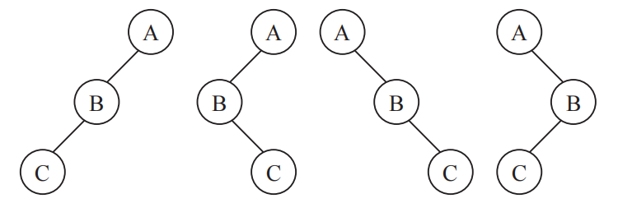
12.某二叉树的前序遍历结果为ABC，若该二叉树不是满二叉树，则其后序遍历结果为 （ ）
A.ABC B.BCA
C.CBA D.CAB
C
√
若该二叉树的前序遍历结果为ABC，且不是满二叉树，则该树可能的树形结构如图所示，其后序遍历结果均为CBA。

Slide 15
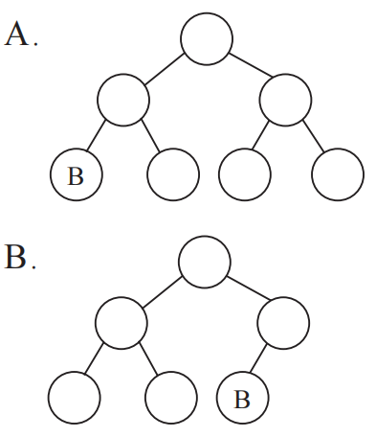
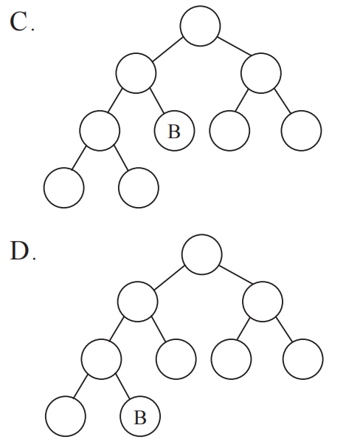
13.[2026浙江9+1模拟]节点A是某完全二叉树（层数>2）的根节点，节点B是该二叉树度为0的节点，节点C是节点A的右孩子节点。在中序遍历序列中节点B位于节点A的左侧区域，在前序遍历序列中节点B与节点C相邻。下列二叉树中，节点B位置标注正确的是 （ ）
C
√
在前序遍历序列中节点B与节点C相邻，则根据选项A和选项D，节点C为节点B的兄弟节点或者父节点，那么就违背了“节点C是节点A的右孩子节点”。选项B，节点B在右子树，则在中序遍历序列中，节点B会位于节点A的右侧区域。

Slide 16
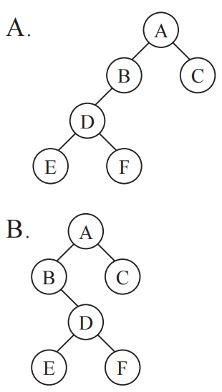
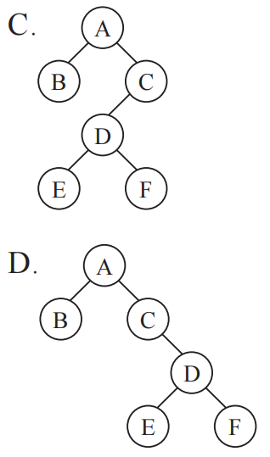
14. 下列二叉树中，中序遍历结果为BAEDFC的是 （ ）
C
√
二叉树的中序遍历规则是左-根-右。故可知选项A中二叉树的中序遍历结果是EDFBAC。选项B的中序遍历结果是BEDFAC。选项C的中序遍历结果是BAEDFC。选项D的中序遍历结果是BACEDF。

Slide 17
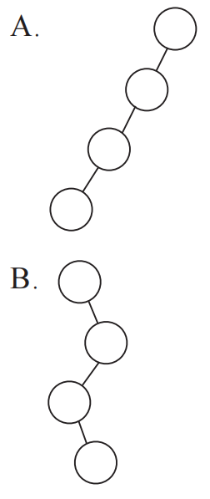
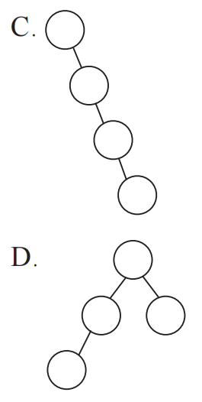
15. 某二叉树有a、b、c、d四个节点，若中序遍历序列为abcd，后序遍历序列为dcba，则该二叉树的树形结构为 （ ）
C
√
根据中序遍历“左-根-右”和后序遍历“左-右-根”的特点，可知当中序遍历序列与后序遍历序列逆序时，该二叉树的所有节点均无左子树。

Slide 18
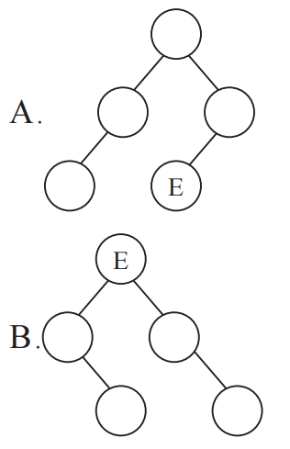
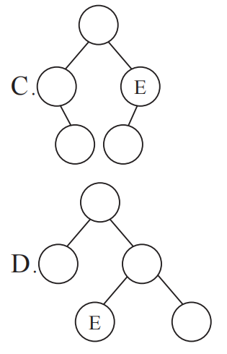
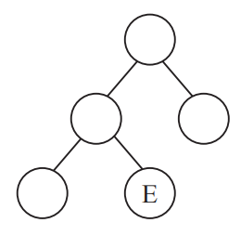
16. 某二叉树如图所示，E节点在前序遍历序列中的位置记号为x。下列二叉树中，E节点在中序遍历序列中的位置序号也为x的是 （ ）
A
√
前序遍历的访问顺序是根-左-右。图示的E节点在前序遍历序列中的位置序号为4。中序遍历的访问顺序是左-根-右。选项A、B、C、D的E节点在中序遍历序列中的位置序号分别为4、3、5、3。

Slide 19
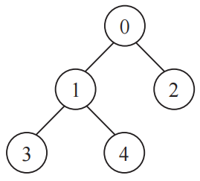
17. 某完全二叉树包含5个节点，其根节点在后序遍历序列、中序遍历序列中的位置序号分别记为x、y，则x-y的值为 （ ）
A.0 B.1
C.2 D.3
B
√
包含5个节点的完全二叉树如图所示。该二叉树的后序遍历序列为3-4-1-2-0，其中根节点排在最后一位。该二叉树的中序遍历序列为3-1-4-0-2，其中根节点排在倒数第二位，故x-y的值为1。

Slide 20
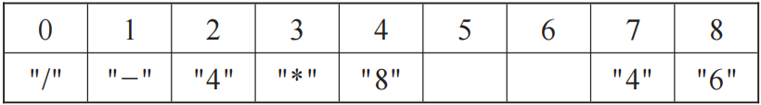
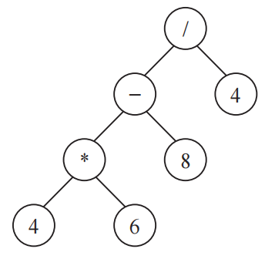
18.一个数学表达式可以用一棵表达式树来表示，而一棵二叉树可以用一维数组来表示。用一维数组表示的表达式树如表所示，下列关于该表达式树的说法，正确的是（ ）
A.该表达式树是一棵完全二叉树
B.该表达式树的左右子树深度相差1
C.该表达式树的叶子节点有4个
D.该表达式树的中序遍历结果为4*6/8-4
C
√
根据一维数组可画出如图所示的表达式树，该表达式树不是一棵完全二叉树。该表达式树的左右子树深度相差为2。该表达式树的中序遍历结果为4*6-8/4。

Slide 21
19.[2026金华十校联考]某二叉树中序遍历时，若节点a在前、节点b在后，则下列关于a、b的关系不可能是 （ ）
A.a是b的孩子节点
B.a在b的左子树
C.a是b的父节点
D.a在b的右子树
D
√
二叉树的中序遍历规则是左-根-右，若中序遍历时，节点a在前、节点b在后，则可能的情况有：a在左子树，b是根节点；a是根节点，b在右子树；a在左子树，b在右子树。故a、b的关系不可能是“a在b的右子树”。

Slide 22
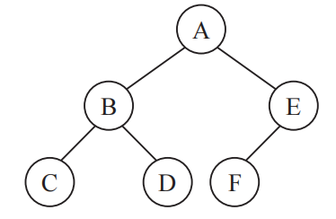
20.已知一棵完全二叉树共有6个节点，其前序遍历结果为ABCDEF，下列说法正确的是（ ）
A.该二叉树的后序遍历结果为CDBFEA
B.该二叉树中只有1个度为2的节点
C.节点F的父节点是C
D.该二叉树共有4个叶子节点
A
√
根据完全二叉树的特点，可画出如图所示的二叉树，该二叉树中有2个度为2的节点。节点F的父节点是节点E。该二叉树共有3个叶子节点。

Slide 23
21.有一棵含有8个节点的二叉树，下列说法正确的是 （ ）
A.该二叉树叶子节点可能有4个
B.该二叉树第3层最多有6个节点
C.该二叉树度为1的节点最多有4个
D.该二叉树的层数可能为3层
A
√
该二叉树叶子节点可能有1、2、3、4个。该二叉树第3层最多有4个节点。该二叉树度为1的节点最多有7个。该二叉树的层数可能为4、5、6、7、8层。

Slide 24
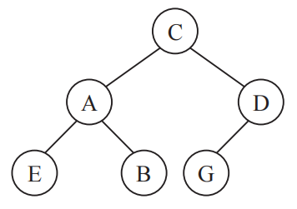
22.某完全二叉树的后序遍历结果为EBAGDC，则下列说法正确的是 （ ）
A.该二叉树的深度为4
B.该二叉树有2个叶子节点
C.节点B、G是兄弟节点
D.删除节点E后，该二叉树的前序遍历结果为CABDG
D
√
根据完全二叉树的后序遍历结果可画出如图所示的二叉树，该二叉树的深度为3。该二叉树有3个叶子节点。节点B、G没有同一个父节点，故节点B、G不是兄弟节点。

Slide 25
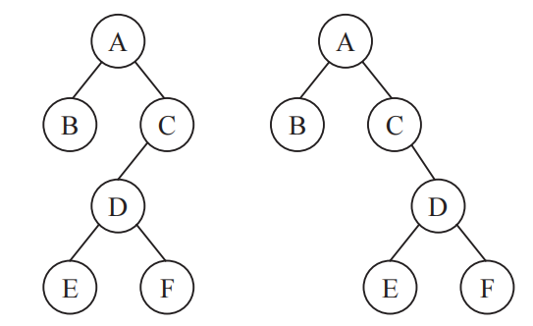
23.[2026七彩阳光联盟]某二叉树的前序遍历结果为ABCDEF，其中A是C的父节点，E和F是兄弟节点。该二叉树的后序遍历结果是 （ ）
A.BACEDF
B.BEFDCA
C.BCDEFA
D.BCEFDA
B
√
前序遍历的规则是“根-左-右”，故A是根节点。A是C的父节点，故B是A的左子树，CDEF是A的右子树，右子树的根节点是C。E和F是兄弟节点，故E是D的左孩子，F是D的右孩子。该二叉树的可能形态如图所示，它们的后序遍历结果都是BEFDCA。

Slide 26
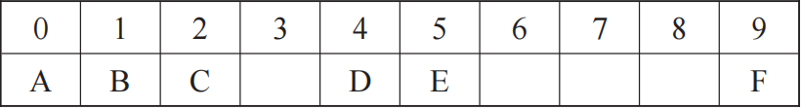
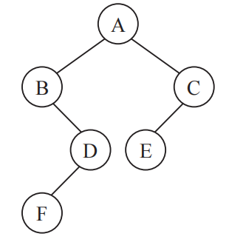
24.某二叉树的一维数组存储结构如表所示：
下列关于该二叉树的说法，正确的是 （ ）
A.该二叉树的深度为3
B.该二叉树第3层上有2个分支节点
C.该二叉树的中序遍历结果为BFDAEC
D.该二叉树的叶子节点与度为2的节点数量相同
C
√
根据一维数组可画出如图所示的二叉树，故该二叉树的深度为4。该二叉树第3层上有1个分支节点。该二叉树的叶子节点数量是2，度为2的节点数量是1。

Slide 27
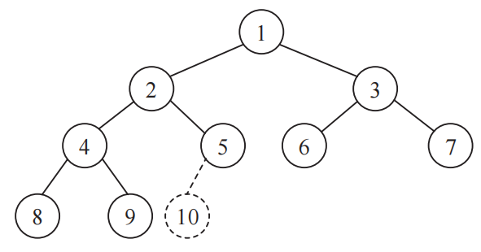
25.[2026湖丽衢模拟]某完全二叉树包含4个度为2的节点，在该二叉树的前序遍历序列中，连续排列的叶子节点的最长区间的结束位置序号（位置序号从0开始）为 （ ）
A.1 B.3 C.5 D.7
C
√
根据完全二叉树的性质，度为2的节点数为4时，节点总数n=9或n=10。对该二叉树的节点进行编号，如图所示。当n=9时，叶子节点有5、6、7、8、9，前序遍历序列为1-2-4-8-9-5-3-6-7，则叶子节点8、9、5和6、7在前序遍历序列中连续排列，其结束位置序号分别为5和8。当n=10时，叶子节点有6、7、8、9、10，前序遍历序列为1-2-4-8-9-5-10-3-6-7，则叶子节点8、9和6、7在前序遍历序列中连续排列，其结束位置序号分别为4和9。因此最长区间的结束位置序号为5。

Slide 28
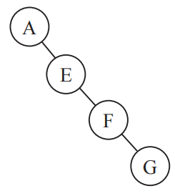
26.[2026稽阳模拟]某二叉树的前序和中序遍历结果分别是ABCDEFG、***AEFG，下列说法正确的是 （ ）
A.该二叉树共有4层
B.该二叉树最多有2个叶子节点
C.该二叉树根节点的左子节点是C
D.该二叉树有4种可能的形状
A
√
根据前序遍历结果ABCDEFG和中序遍历结果***AEFG，可以确定A为根节点，右子树的前序和中序遍历序列均是EFG，则右子树形态如图所示。因为左子树的状态不确定，故可能有2个叶子节点或3个叶子节点。该二叉树根节点的左子节点是B。该二叉树有5种可能的形状。

Slide 29
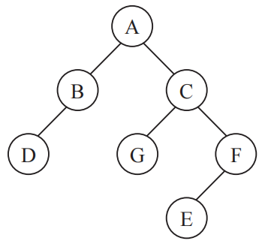
27. [2025浙江A9协作体]已知某二叉树的前序遍历结果为ABDCGFE，中序遍历结果为DBAGCEF。下列关于该二叉树的说法，正确的是 （ ）
A.该二叉树的深度为4，节点D在第2层
B.该二叉树的形态唯一，其后序遍历结果为DBGEFCA
C.该二叉树的叶子节点数比非叶子节点数多1个
D.该二叉树可以通过添加至少8个节点后变为完全二叉树
B
√
根据二叉树的前序遍历和中序遍历结果可画出如图所示的二叉树，故节点D在第3层。叶子节点数为3，比非叶子节点数少1个。完全二叉树至多只有最下两层中的节点的度小于2，且最下一层的叶子节点都依次排列在该层的最左边，故需要添加至少7个节点可变成完全二叉树。

Slide 30
28.[2026温州模拟]某完全二叉树包含节点A、B、C、D、E、F，其中B、C、E为叶子节点。若删除1个左叶子节点，则新二叉树的中序遍历结果可能是 （ ）
A.ABFED B.BCADF
C.DFCEA D.DBAFE
A
√
包含6个节点的完全二叉树，只能是3层，且B、C、E是叶子节点，则B、C、E在第三层。若要删除1个左叶子节点，则可能删除的是第1个叶子节点或第3个叶子节点。选项B，新二叉树的中序遍历结果中，B、C不可能连着输出。选项C，若是删除B，则C无法排第3位。选项D，删除了节点C，则E应该是右子树的左叶子节点，F、E的顺序错误。

Slide 31
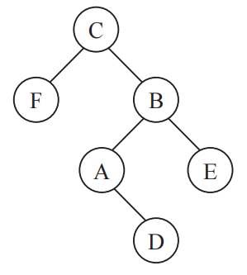
29.某二叉树用一维数组来存储，共占用13个存储空间，只有下标0、1、2、5、6、12处存有节点，其余位置均为空。若该二叉树的中序遍历结果为FCADBE，则其前序遍历结果是 （ ）
A.DFCAEB B.DFCEBA
C.CFBAED D.CFBADE
D
√
根据题意，用数组存储二叉树时需要将其补全为完全二叉树，根据中序遍历结果可画出如图所示的二叉树，故该二叉树的前序遍历结果为CFBADE。

Slide 32
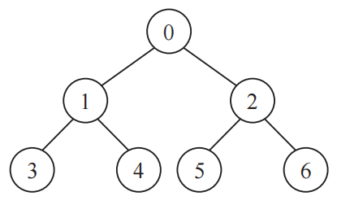
30.某完全二叉树包含7个节点，其根节点在后序遍历序列、中序遍历序列中的位置序号分别记为x、y，则x+y的值为 （ ）
A.6 B.7
C.11 D.14
C
√
包含7个节点的完全二叉树如图所示。该二叉树的后序遍历序列为3-4-1-5-6-2-0，其中根节点排在最后一位，所以x=7。该二叉树的中序遍历序列为3-1-4-0-5-2-6，其中根节点排在第四位，所以y=4，故x+y的值为11。

Slide 33
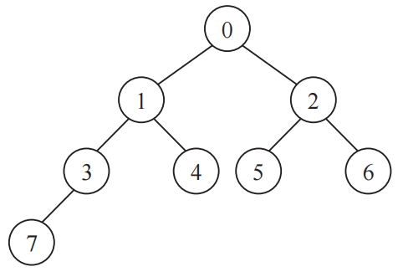
31.某完全二叉树包含8个节点，其根节点的右孩子节点在前序遍历序列、中序遍历序列中的位置序号分别记为p、q，则p-q的值为 （ ）
A.5 B.6 C.0 D.-1
D
√
包含8个节点的完全二叉树如图所示。该二叉树的前序遍历序列为0-1-3-7-4-2-5-6，其中根节点的右孩子节点排在第六位，所以p=6。该二叉树的中序遍历序列为7-3-1-4-0-5-2-6，其中根节点的右孩子节点排在第七位，所以q=7，故p-q的值为-1。

Slide 34
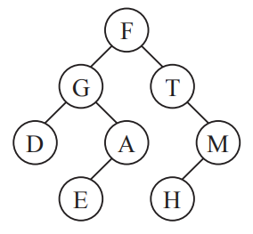
32.某二叉树如图所示，下列关于该二叉树的说法，不正确的是 （ ）
A.若用链表模拟该二叉树，则有3个元素的指针域全空
B.若用数组存储该二叉树，则需要的长度至少为15
C.该二叉树的后序遍历结果为DEAGHMTF
D.该二叉树有3个度为1的节点
B
√
高度为4的二叉树最多有15个节点，将该二叉树补全为完全二叉树，其中第四层最右边的位置不需要补，故数组的长度最少为14。

Slide 35
33. [2026浙南名校联盟]现有某二叉树，向其中添加一个节点x后，该二叉树是完全二叉树，且节点x在新二叉树的前序遍历序列中处于第3个位置。则原二叉树的节点数量最少与最多分别是 （ ）
A.2 6 B.3 6
C.2 7 D.3 7
A
√
添加节点x时，x需作为叶子节点添加，以保持完全二叉树的性质。前序遍历的顺序是根-左-右，且节点x在新二叉树的前序遍历序列中处于第3个位置，即根-左-x。故原二叉树最少节点数是2个（节点1和2），添加x作为节点3。原二叉树最多节点数是6个，添加x作为节点4。

